Slide 1
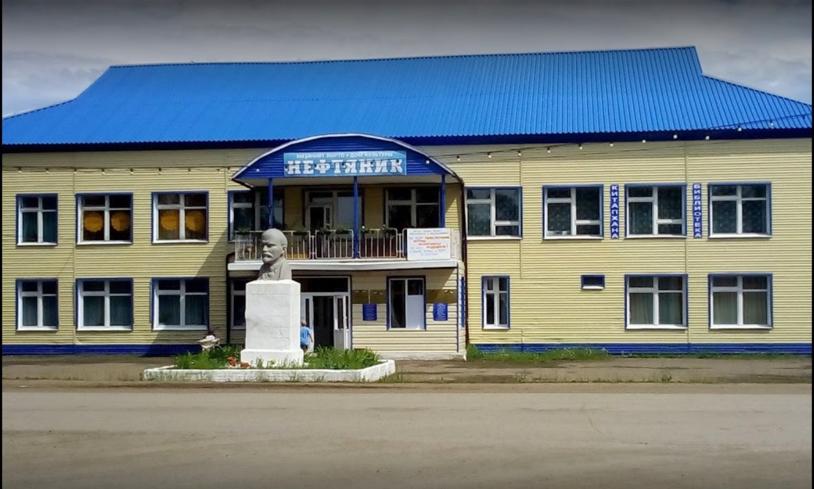
Сельский многофункциональный дом культуры «Нефтяник»
села Краснохолмский Калтасинского района Республики Башкортостан

Slide 2
Село Краснохолмский основано в 1957 году, здесь проживают 8174 человека, работают 4 детских сада, 3 школы, больница и наш клуб

Slide 3
Наш коллектив
Директор Надежда Пята

Slide 4
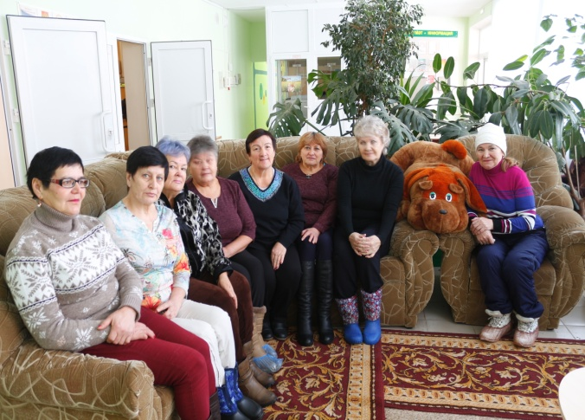
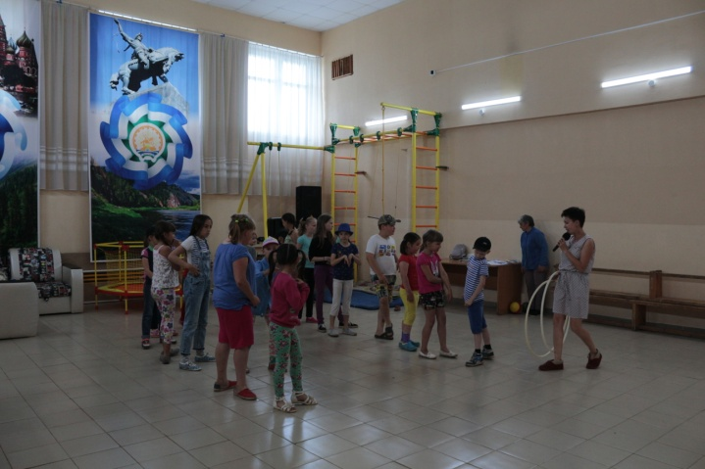
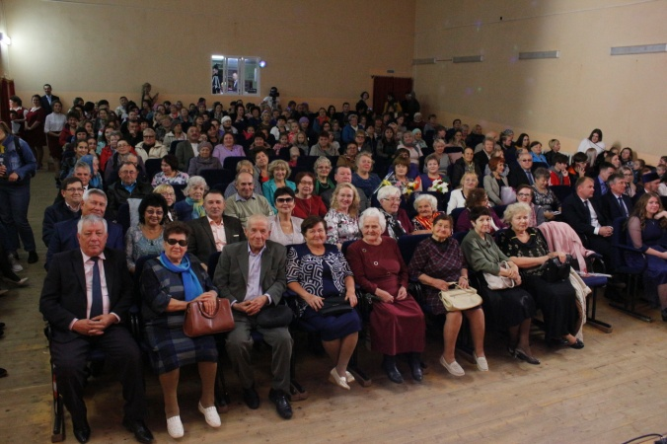
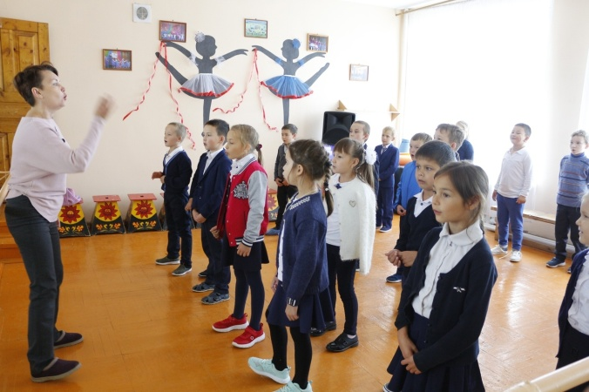
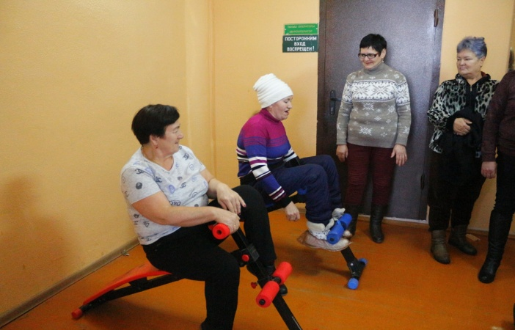
Наш клуб
Зрительный зал
Зона релакса
Детская игровая зона
Репетиционная зона
Спортивная зона

Slide 5
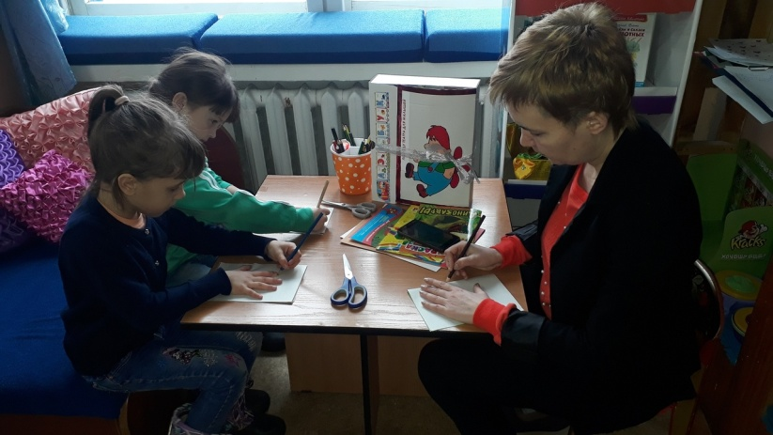
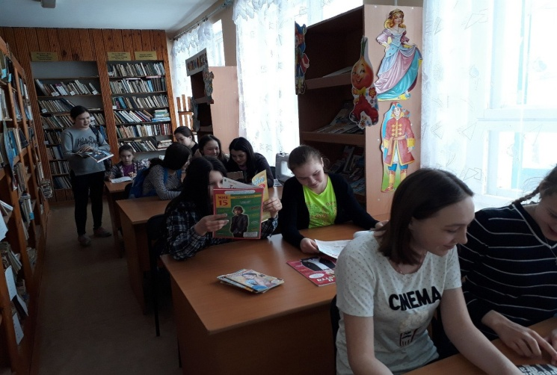
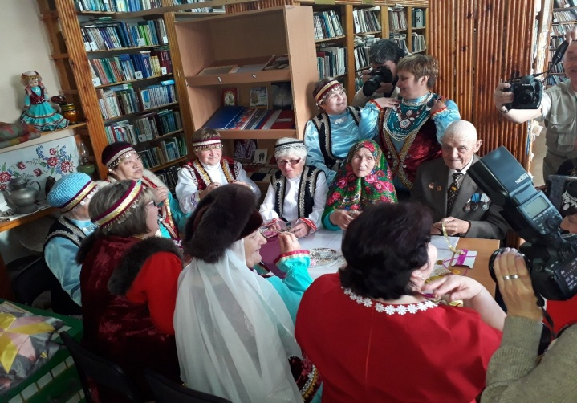
модельная библиотека – центр башкирской культуры и литературы
Наша библиотека
Детский уголок
Народные праздники.
«Кис ултырыу»
Наш читальный зал

Slide 6
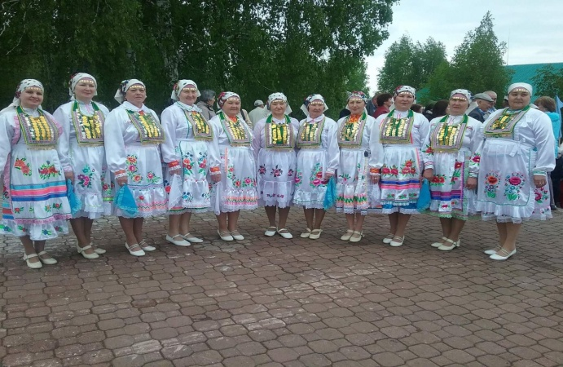
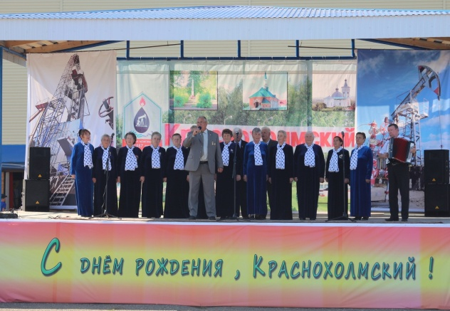
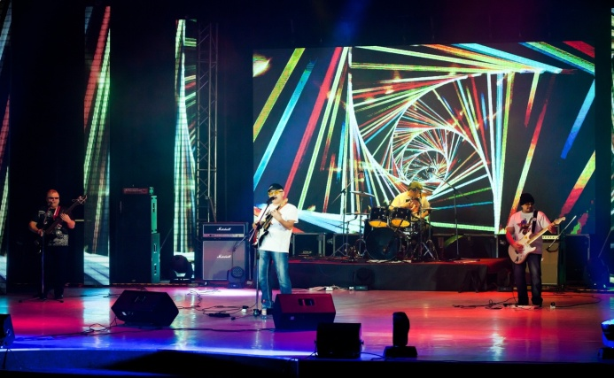
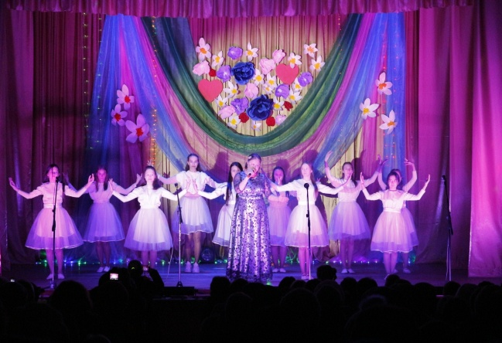
Наши коллективы
Образцовый театр ложкарей «Холмичи»
Вокальный ансамбль «Мурпамаш»
Народный хор «Ветераны»
Народный коллектив вокально–инструментальная группа «Своими руками»
Детский театр миниатюр «Ананас»
Танцевальный коллектив «Созвездие»

Slide 7
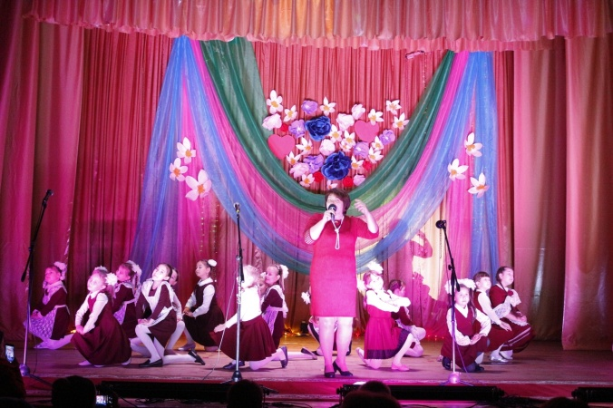
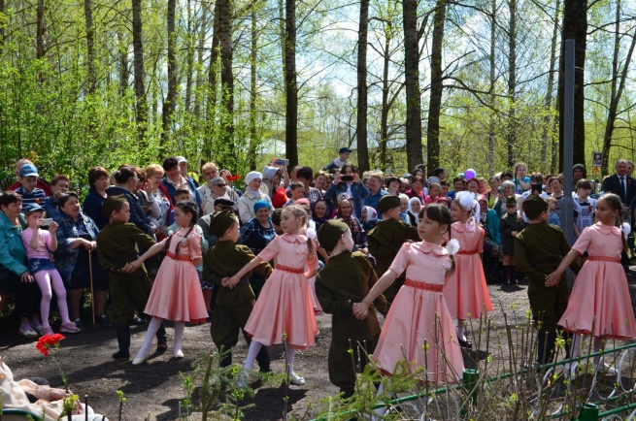
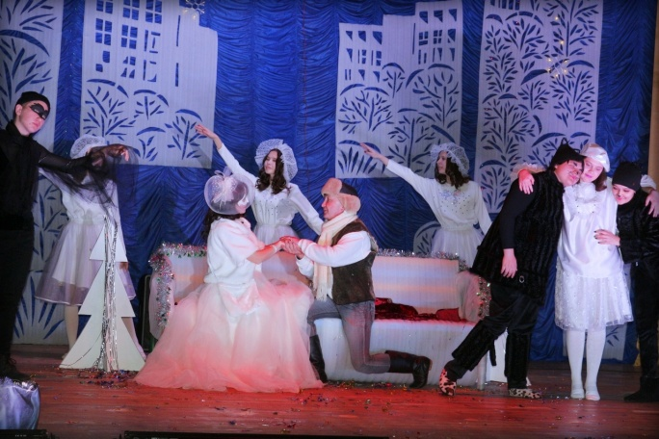
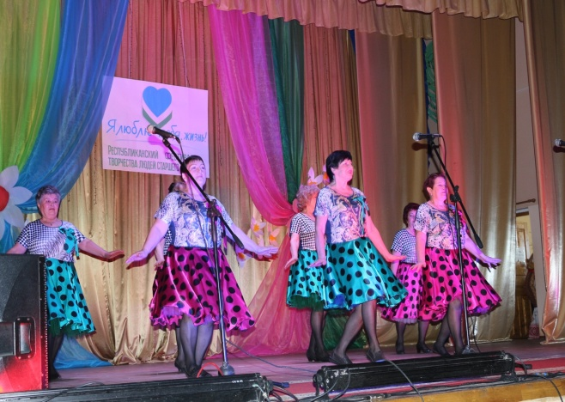
Наши праздники
Концертная программа «Моя мама лучше всех»
Районный фестиваль народного самодеятельного творчества
Концерт, посвященный дню Победы
Новогоднее представление «Сказка старого фонаря»
Межрегиональный фестиваль «Я люблю тебя, жизнь!»

Slide 8
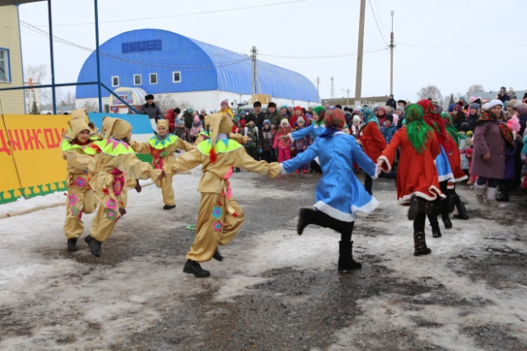
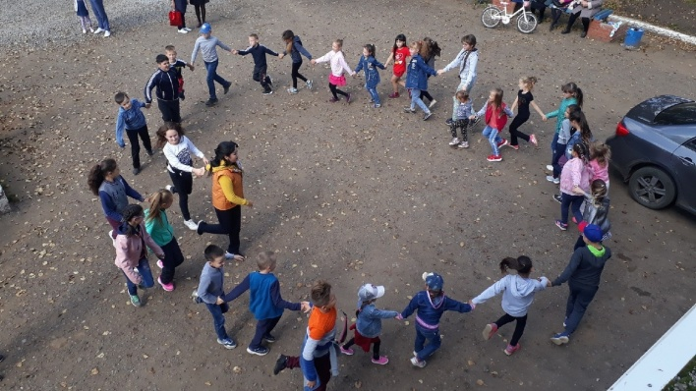
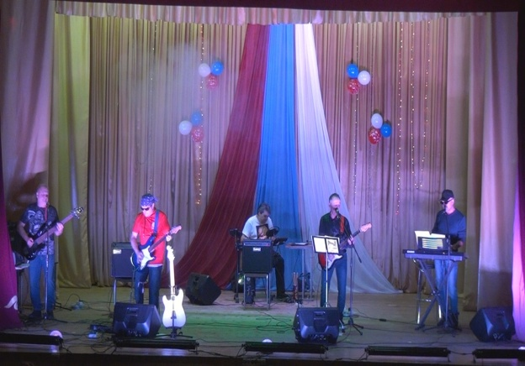
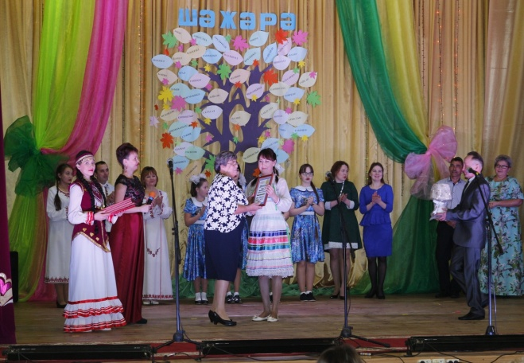
Наши праздники
Праздничный концерт «Золотая осень»
Развлекательная программа «Сударыня, Масленица»
Спортивное мероприятие «Зарядка со звездой»
Концертная программа «День России»
Конкурс родословной «Шежере»

Slide 9
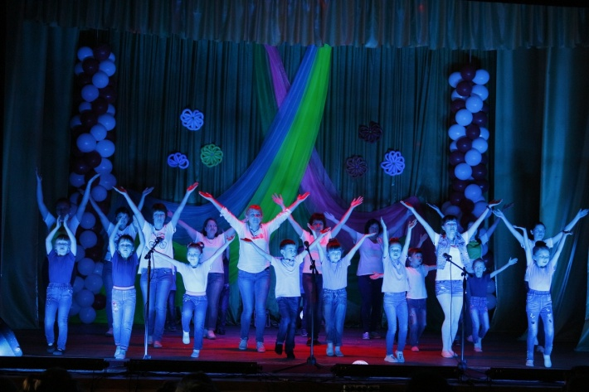
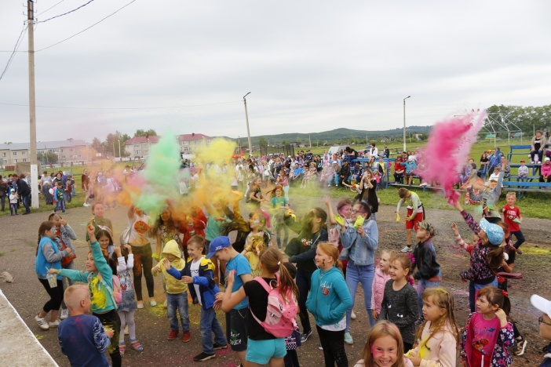
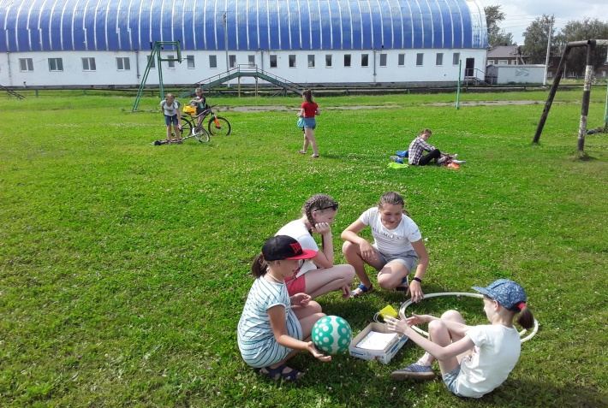
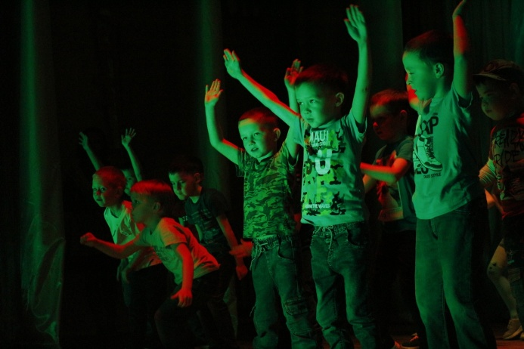
Наши праздники
Праздничный концерт «Будущее за детьми»
Праздник «Холли»
День семейного отдыха «Семейные выходные»
Квест
«Час детских забав»
Танцевальная минутка «Танцуй вместе с нами»

Slide 10
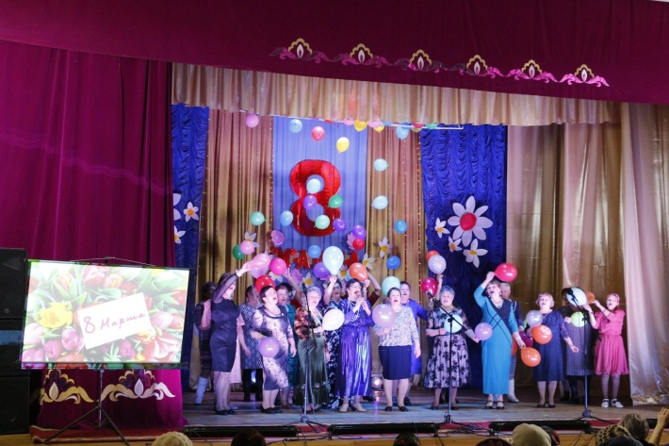
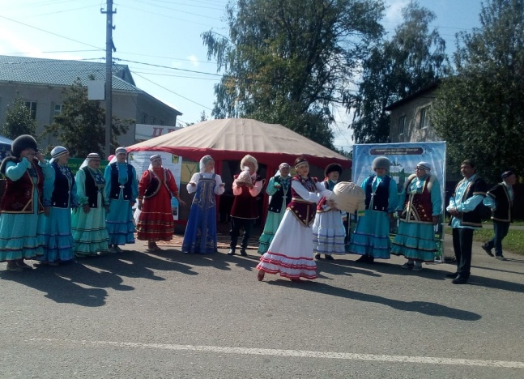
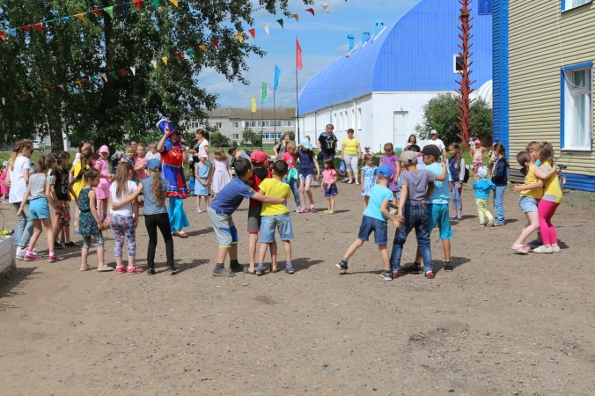
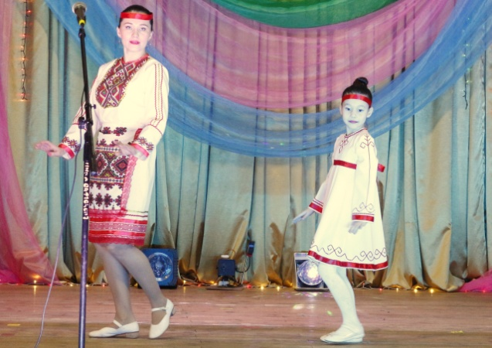
Наши праздники
Праздничный концерт «Милым дамам посвящается…»
Межрегиональный фестиваль
«Серебряная веревочка»
Детская игровая программа
«Мир полон чудес»
Вечер отдыха для старшего поколения «Золотое время»
День семейного отдыха «День народных танцев»

Slide 11
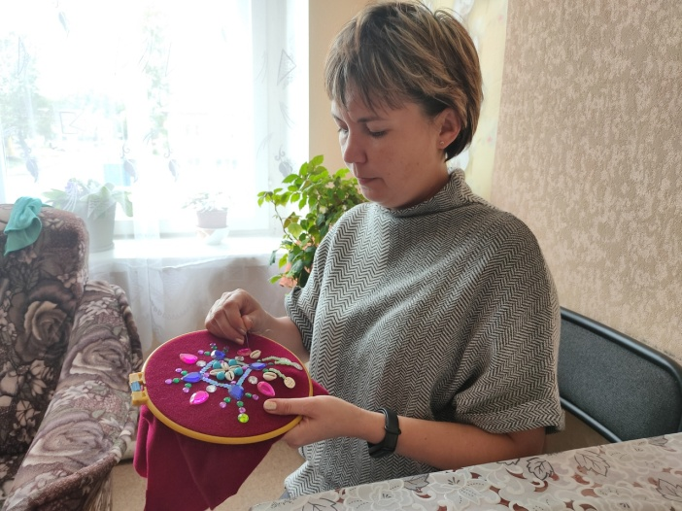
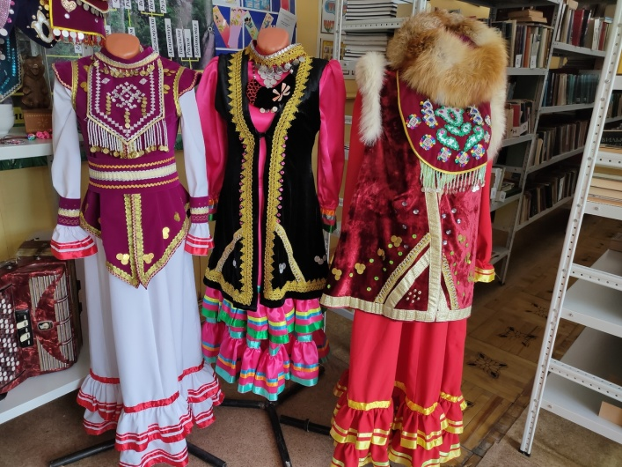
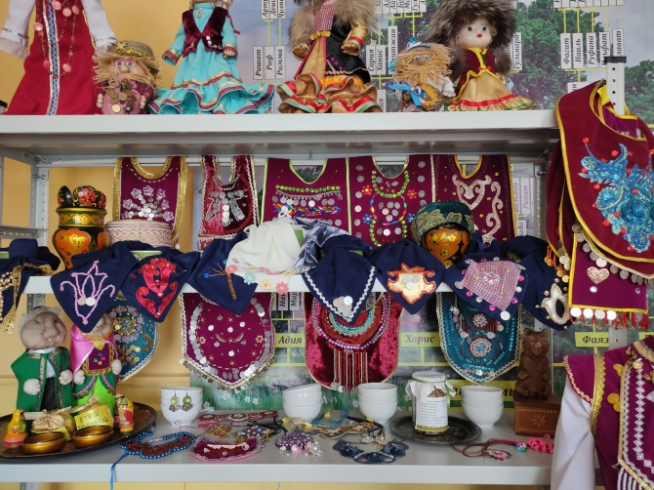
Наши мастера
Мастерица Надежда Пята
и ее работы
Мастерица Евгения Кузнецова
и ее работы

Slide 12
Наши земляки – наша гордость
Писательница Уразова Татьяна Владиславовна (Косолапова) родилась в Волгограде, детство и юность прошли в нашем селе. Сегодня живет в городе Невинномысск Ставропольского края.
Писать начала в 2000 году, хотя пробовала раньше заниматься переводами.
Издала 4 книги: ” Полнолуние”, ” Предзимье”, “Встречи”, ” Я, творение Божие – женщина!”.
Своей родиной Татьяна Уразова считает село Краснохолмский и Республику Башкортостан.

Slide 13
Добро пожаловать в сельский многофункциональный дом культуры «Нефтяник» села Краснохолмский Наш адрес: 452852, Республика Башкортостан, Калтасинский район, село Краснохолмский, улица Стадионная, 7 тел. +7(34779) 3-61-00 Мы в социальных сетях https://vk.com/id567196697

